Slide 1
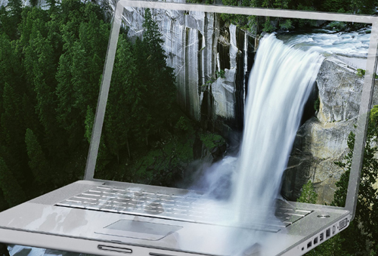
COMPUTADORAS Y AMBIENTE

Slide 2
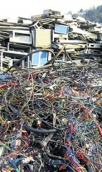
Existe un evidente impacto en el ambiente como consecuencia de la tendencia creciente del número de computadoras utilizadas en hogares y oficinas. En esta sección se discuten algunos aspectos que afectan el ambiente y que están específicamente relacionados con la fabricación y uso de las computadoras y de los equipos de hardware en general.

Slide 3
EFECTOS NEGATIVOS
Procesos de fabricación contaminantes
Obsolescencia de Equipos y programas
Exigencias de energía

Slide 4
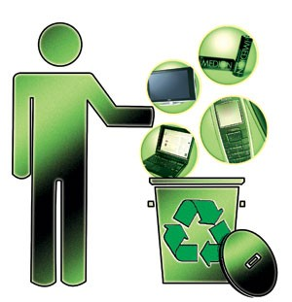
CUIDEMOS EL MEDIO AMBIENTE

